Slide 1




Web Programming
웹 프로그래밍 수업
김주현교수님
2019875058 정재훈

Slide 2


0. index
a
presentation
About
I
II
깃허브 사용법
readme 작성요령

Slide 3
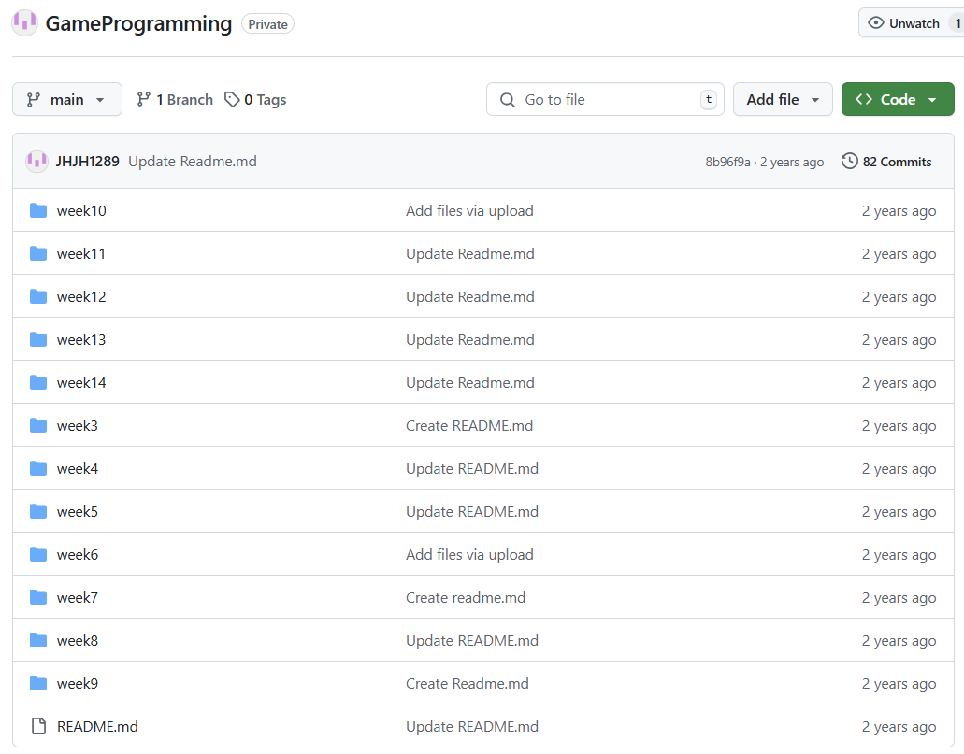

Slide 4
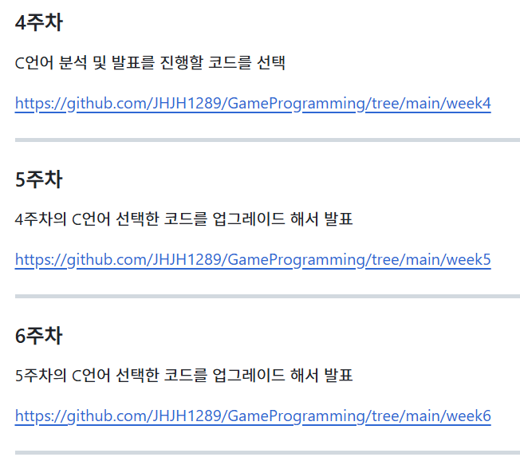
레포지토리 readme

Slide 5
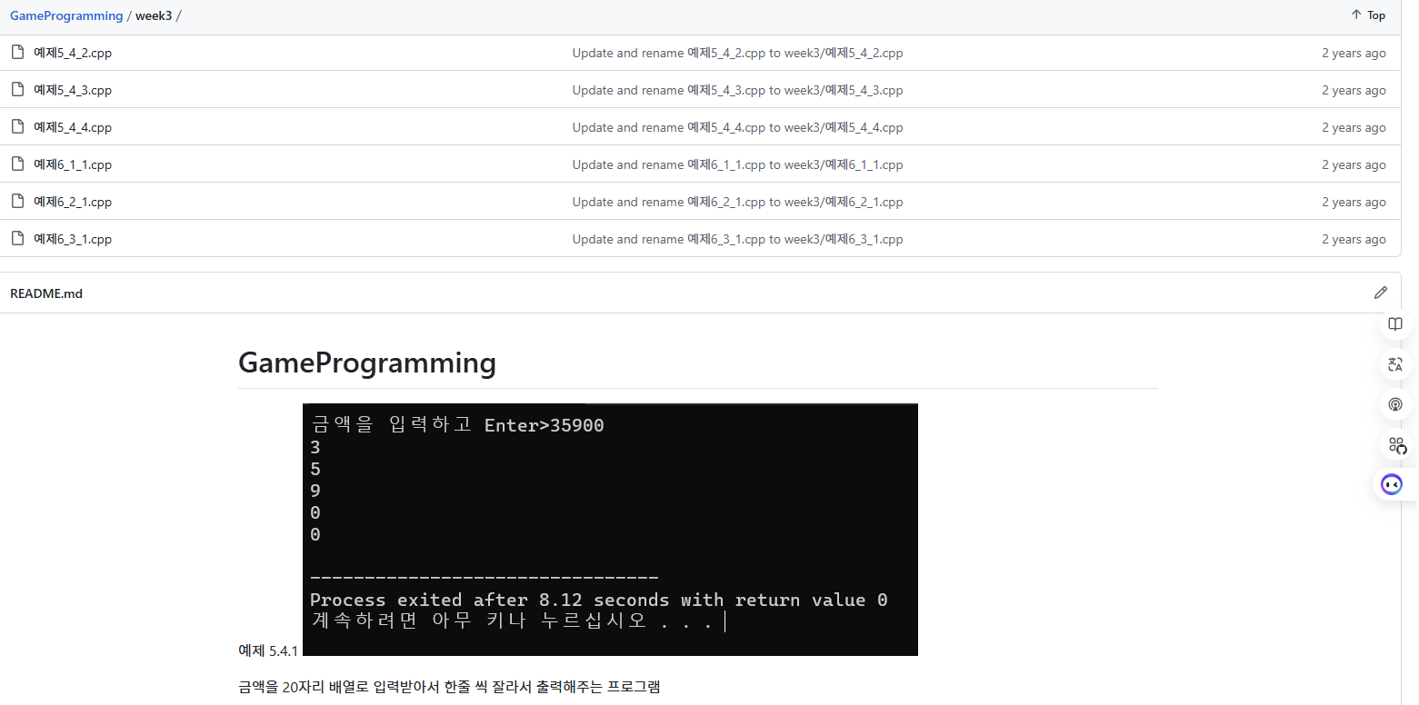
각 주차 readme

Slide 6


